Slide 1

Трек 1. Доступные лекарства для всех
«GPOWER»
Г. Москва

Slide 2

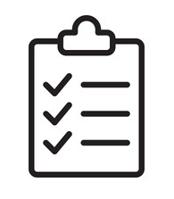


Постановка задачи
Проблема
Нехватка лекарственных препаратов
Предсказание спроса на лекарства, создание интерфейса
Задача
-2-
Методы
Искусственный интеллект, машинное обучение
Преимущества
решения
Быстрота, высокая точность, доступный UX/UI, интерпретируемость, прогноз на 2 месяца

Slide 3




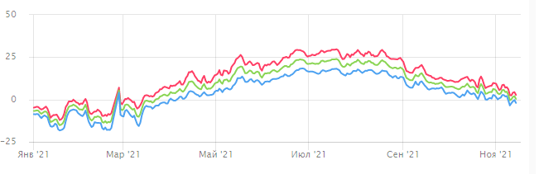
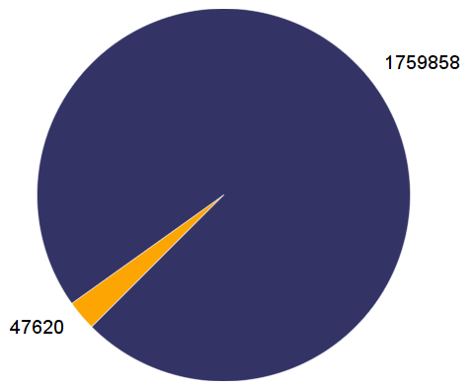
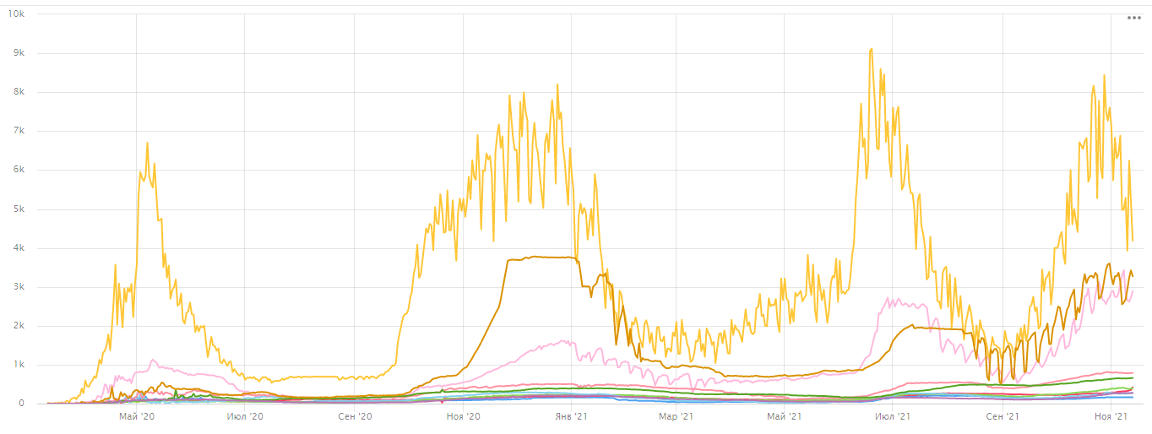
Решение
Внешние данные
Население каждого субъекта Российской Федерации
Среднегодовая температура по всем городам России
Географические координаты областных центров
Работа с данными
Количество зараженных на начало месяца по субъектам
График изменения температуры по России
-3-
COVID DATA
NOTCOVID DATA
График заболеваемости по России

Slide 4
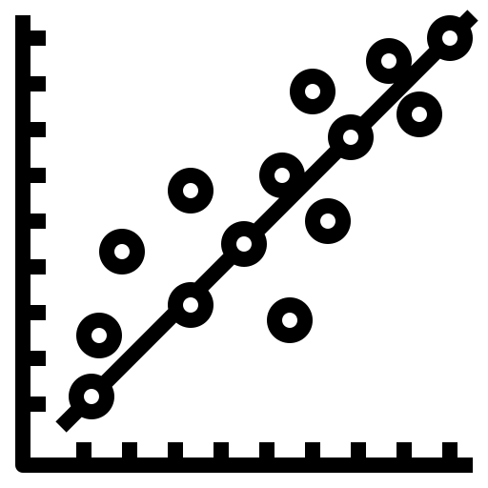
Решение
Train
Test
RMSLE
-4-
Тест помогает оценить качество модели
Простой интерпретируемый, а главное - быстрый алгоритм
Продвинутая функция ошибок

Slide 5
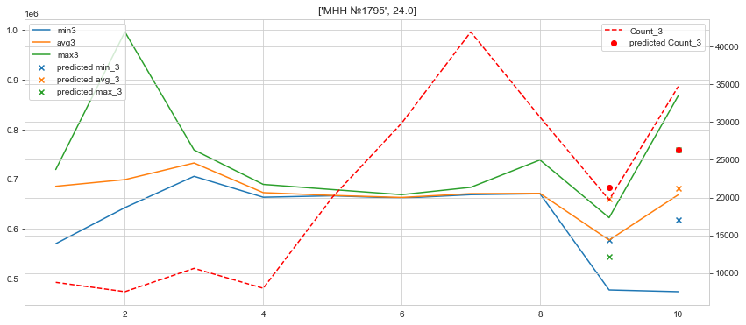
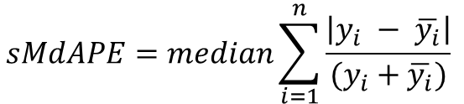
Решение
$$sMdAPE=median\sum_{i=1}^{n}{\frac{\left|y_{i} − \overline{y_{i}}\right|}{(y_{i}+\overline{y_{i}})}}$$
Средняя погрешность: 14 %
цена в копейках, 10⁶
количество проданного товара, шт
месяц

Slide 6
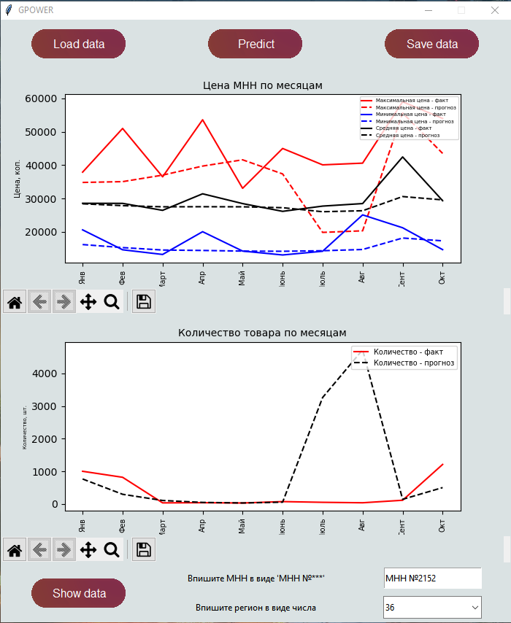
Решение
Софт «GPower®»
Загрузка данных
Визуализация
Предсказание
Сохранение
Навигация
Приятный дизайн
-5-
Демонстрационное видео

Slide 7

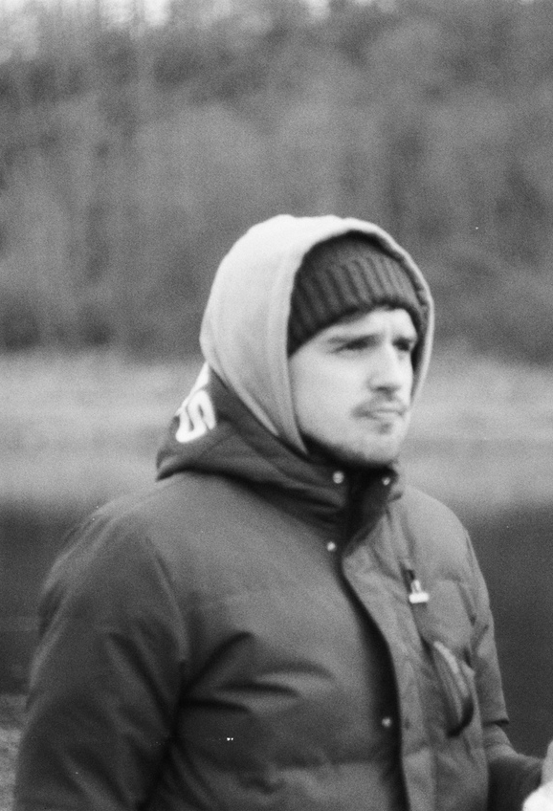
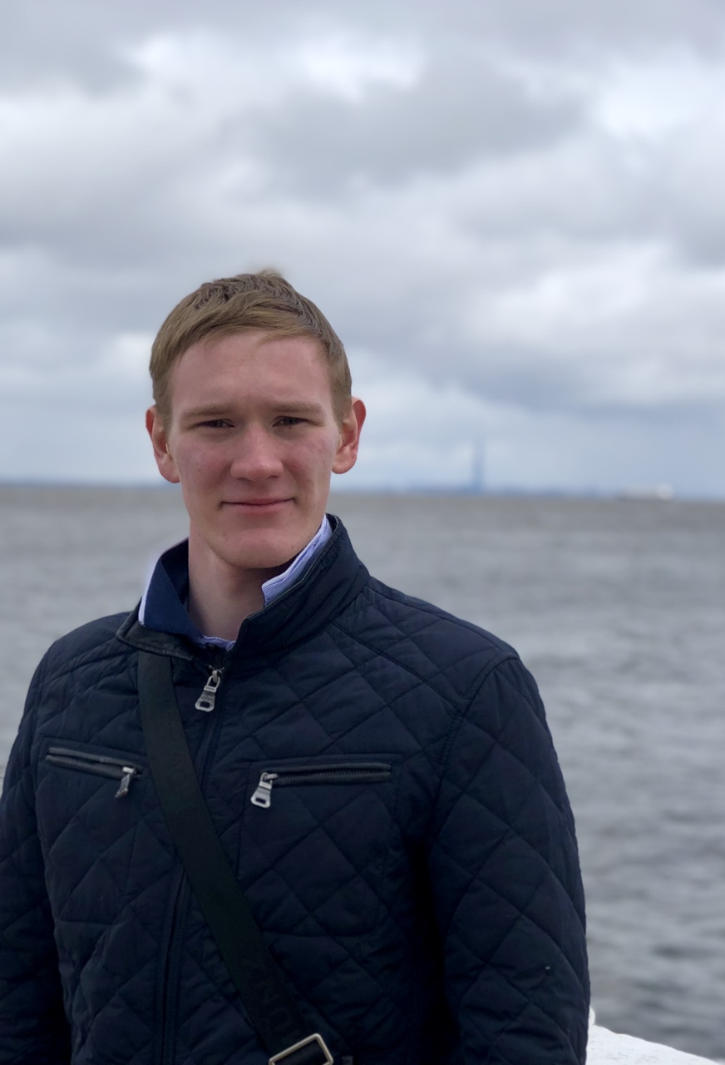
Спасибо за внимание!
Евгений Новиков
Владлен Сахнюк
Александр Шарифуллин
enovickov@gmail.com
vladlensakhnyuk@yandex.ru
sharifullin1999@gmail.com

